Slide 1
KIV/ZEP - 2011
Správa paměti, úniky paměti. Práce s příliš velkými daty.

Slide 2
Fyzická a virtuální paměť
16-bitové procesory pracují v reálném módu
adresa, se kterou se pracuje v programu, má 16 bitový segment a 16 bitový ofset
registry CS, DS, ES, SS
např. instrukce rep movsb přesouvá CX bytů z adresy DS:SI na adresu ES:DI
lineární adresa vypočtěna jako segment*16 + ofset
teoreticky lze tedy adresovat 1MB paměti
sběrnice i286 má 20 bitů
lineární adresa odpovídá fyzické adrese paměťového chipu
jedna aplikace má přístup do paměti druhé aplikace
chybující aplikace má za následek pád celého systému

Slide 3
Fyzická a virtuální paměť
chráněný mód
poprvé na Intel 80286
procesor startuje v reálném módu
program (typicky OS) může přepnout procesor z reálného do chráněného módu
vyžaduje nastavení různých tabulek (GDT – Global Descriptor Table, LDT – Local DT, IDT – Interrupt DT,...)
jakmile v chráněném módu, registry CS, DS, ES, ... obsahují index do GDT nebo LDT
položky GDT (případně LDT) tvoří:
lineární adresa začátku segmentu (bázová adresa)
velikost segmentu v bytech
atributy segmentu včetně vyžadovaného oprávnění (RPL)

Slide 4
Fyzická a virtuální paměť
chráněný mód
linární adresa = bázová adresa + ofset
lze adresovat 16MB na i286, 4GB na i386+ a mnoho TB na 64-bitovém systému
lineární adresa odpovídá fyzické adrese paměťového chipu

Slide 5
Fyzická a virtuální paměť
chráněný mód
kód běžící v rámci nějakého segmentu smí přistupovat k paměti jiných segmentů jen, pokud jeho oprávnění (CPL) je vyšší než oprávnění RPL přistupovaného segmentu
není-li tato podmínka splněna, dojde k přerušení běhu kódu a vyvolání speciální obslužné rutiny (INT13 GP)
rutina součástí OS, provede ukončení běhu aplikace, vyhození výjimky apod.
rutiny OS jsou odděleny od aplikací

Slide 6
Fyzická a virtuální paměť
virtuální mód
počínaje Intel 80386
nadstavba nad chráněný mód
lineární adresa neodpovídá fyzické adrese
lineární adresní prostor mnohem větší než prostor fyzických adres
tzv. virtuální paměť
prostor lineárních adres rozsekán na stránky
stránka = 4KB na většině CPU

Slide 7
Fyzická a virtuální paměť
virtuální mód
pro každou stránku existuje záznam ve speciální tabulce, který obsahuje
příznak, zda je stránka mapována do fyzického prostoru paměťového chipu
fyzickou adresa začátku stránky (je-li mapována)
příznaky zabezpečení (pouze pro čtení, zápis, ...)
pokud kód přistupuje k adrese, která je na stránce, která není ve fyzické paměti, CPU zavolá speciální rutinu (INT 14 Page Fault)
OS načte stránku ze „swapovacího“ souboru
poznámka: tabulka může být pro každou aplikaci jiná → dvě aplikace mohou pracovat se stejnou virtuální adresou a přitom každá s jinými daty

Slide 8
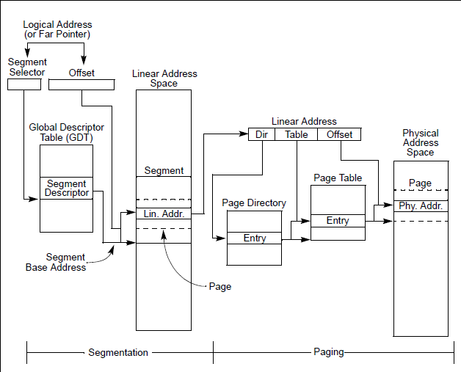
Fyzická a virtuální paměť

Slide 9
Fyzická a virtuální paměť
moderní OS používají virtuální mód
typicky nastavují tzv. „flat mód“ adres: bázová adresa = 0, velikost segmentu = 4GB (32-bitové CPU) nebo $2^{64}$ B (64-bitové CPU)
výhody
všechny aplikace mají stejný prostor virtuálních adres, ty jsou však mapovány na různá místa
pracuje se jen s ofsety, tzn. jednodušší a rychlejší kód
nevýhody
32-bitové aplikace (naprostá většina) mají k dispozici pouze 4GB virtuální paměti, ačkoliv OS by vlastním stránkovacím způsobem zvádl poskytnout více

Slide 10
Adresní prostor ve Win32
skutečnost je ještě horší!
aplikace ve Win32 má k dipozici necelé 2GB, ostatní rezervováno pro systém
virtuální adresy 0x00010000 – 0x7FFFFFFF
do tohoto prostoru se musí vejít kód aplikace a případných DLL knihoven, zásobník (jak aplikace tak DLL) a samozřejmě data
každá aplikace vyžaduje minimálně jednu DLL knihovnu (kernel32.dll, user32.dll)

Slide 11
Adresní prostor ve Win32
EXE i DLL knihovny překládány tak, že se zaváděny na nějakou fixní adresu
výchozí nastavení je obvykle 0x04000000 pro EXE a 0x10000000 pro DLL knihovny
aplikace dokáže alokovat naráz nejvýše tolik paměti, jak veliký je největší volný blok virtuálních adres!
často jen 1GB po spuštění

Slide 12
Adresní prostor ve Win64
není-li EXE překládán s parametrem LARGEADDRESSAWARE, tak adresní prostor stejný jako ve Win32, i když aplikace je 64-bitová
jinak má aplikace k dispozici 8TB
ale swapovací soubor typicky mnohem menší, takže stejně alokovat tolik nemůže
situace mnohem lepší, ale ...

Slide 13
Fragmentace paměti
většina aplikací pracuje s adresou přímo
tj. virtuální adresa začátku pole bytů + 1000 je virtuální adresa 1001. prvku
mnohem rychlejší než nepřímý přístup přes indexer nějaké třídy
problém se časem stupňuje v důsledku fragmentace paměti
příklad:512 MB volný prostor, alokuji blok A = 150 MB, alokuji blok B = 250 MB, uvolním blok A, chci alokovat blok C = 200 MB, ale to již nejde, došla paměť!

Slide 14
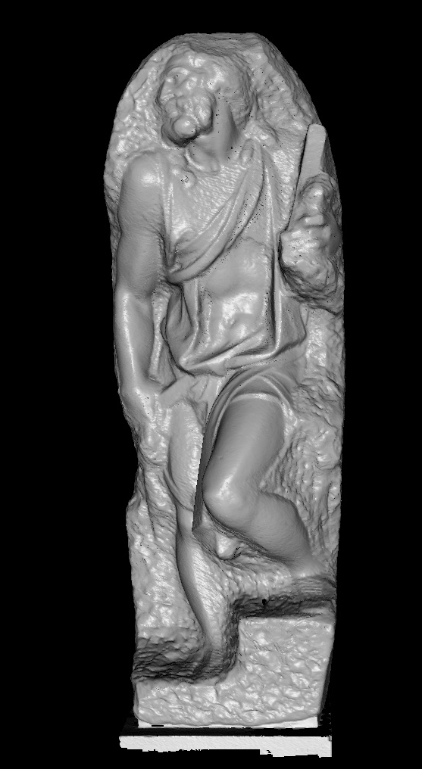
Rozsáhlá data
reálná data jsou často rozsáhlá
výsledky měření, simulací, musí být přesné
řešení 1: data-stream algoritmy
v paměti vždy pouze malá část dat (ostatní na disku)
možný jeden resp. několik málo průchodů
řešení 2: redukce dat
nelze vždy (ztráta přesnosti)
Stanford University Computer Graphics Laboratory: St. Matthew - 186,810,938 bodů, 12 GB (min)

Slide 15
Rozsáhlá data
řešení 3: komprese dat
velká režije, nemusí vždy postačovat
řešení 4:vlastní správa paměti
řešení 5: použít úspornější algoritmus
pozor aplikace může žrát moc paměti kvůli únikům paměti

Slide 16
Úniky paměti
pravidlo: paměť alokovaná aplikací musí být dealokována, když již jí není třeba
není-li paměť uvolňována, dochází k únikům paměti, které mohou vést k pádu celé aplikace nebo zpomalení celého OS
jazyky bez „garbage collector“ (např. C/C++, Delphi, ...)
v kódu musí být zavolání příslušné rutiny pro uvolnění paměti
častá chyba: opomenutí volání

Slide 17
Úniky paměti
jazyky s „garbage collector“ (např. Java, C#, VB, ...)
paměť uvolňuje GC
pokud na ní není reference
může docházet k únikům?

Slide 18
Úniky paměti
ANO, protože
GC se volá automaticky často až, když nedokáže obsloužit další požadavek na alokaci
příklad: aplikace má k dispozici 1 GB, na začátku své činnosti alokuje 512 MB, pak zruší referenci a dále po dobu několika hodin střídavě alokuje položky o několika KB, tj. po celou dobu žere zbytečně více než 512 MB ve swapovacím souboru
řešení: volat GC manuálně
zejména pracuje-li se s velkými daty

Slide 19
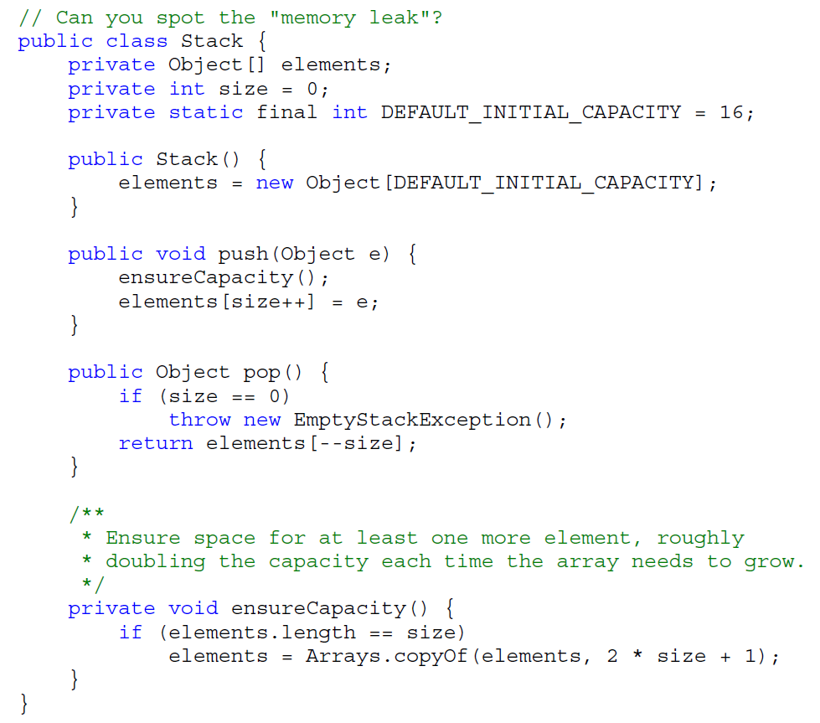
Úniky paměti
ANO, protože
častá chyba:reference není ztracena

Slide 20
Úniky paměti
ANO, protože
častá chyba:reference není ztracena
řešení: nastavovat reference na null
jak poznat, že v programu je únik paměti?
Java vyhodí výjimku OutOfMemory, ačkoliv se alokují jen malé bloky
specializované utility (např. VLD pro C++)
dávat si pozor
dobré pravidlo: kolekce (hash tabulky, pole, ...) nedělat jako static
Notes:
static = budou strašit v paměti po celou dobu

